Slide 1


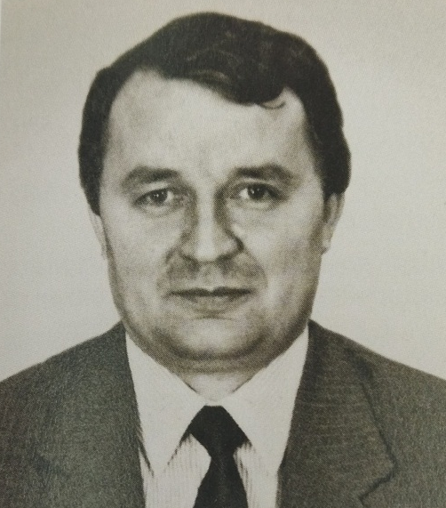
01 09.1991
________________
Родился 17 июня 1958 года в селе Нижний Услон, Верхнеуслонского района ТАССР.
Образование: окончил Казанский государственный педагогический институт (1979).
Автор книг и публикаций о Верхнеуслонском районе.
ПРОСТАТОВ
АЛЕКСАНДР
НИКОЛАЕВИЧ

Slide 2
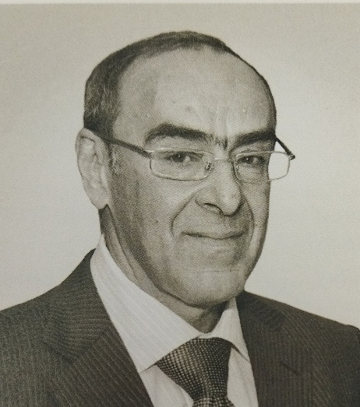
1987 – 1997
_______________________
Родился 12 сентября 1951 года в селе Жердево Новосильского района Орловской области РСФСР.
Образование: окончил Казанский сельхозинститут им. М. Горького
МАНОНИН
АЛЕКСЕЙ
АЛЕКСЕЕВИЧ

Slide 3
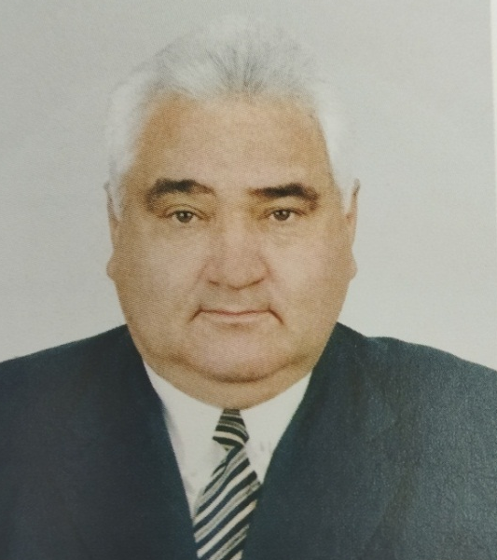
1997 - 2010
______________________
Родился 3 февраля 1960 года в селе Коргуза Верхнеуслонского района ТАССР.
Образование: окончил Чистопольский сельскохозяйственный техникум (1999), Казанский сельскохозяйственный институт им. М.Горького.
ОСЯНИН
ВЛАДИМИР
ГЕННАДЬЕВИЧ

Slide 4
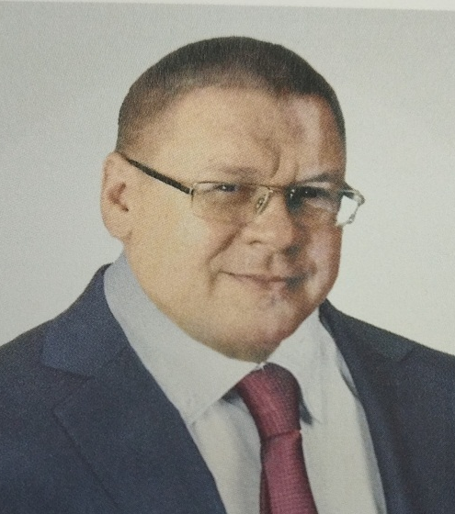
2010 - 2011
____________________
Родился 23 июня 1956 года в г. Казани ТАССР.
Образование: окончил Казанский государственный финансово-экономический институт им. В.В. Куйбышева (1997), Чувашский государственный университет ( 2001).
ТИМОФЕЕВ
АЛЕКСАНДР
ПЕТРОВИЧ

Slide 5
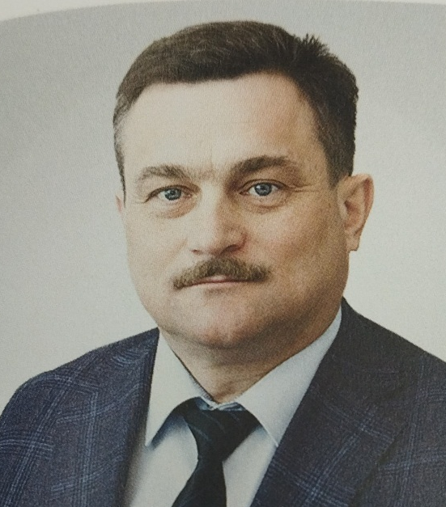
2011 - 2024
___________________
Родился 16 августа 1970 года в селе Макулово Верхнеуслонского района ТАССР.
Окончил: Казанский сельхозинститут им. М. Горького (1992)
ЗИАТДИНОВ
МАРАТ
ГАЛИМЗЯНОВИЧ

Slide 6
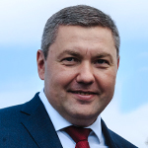
2024
___________________
Родился 21 ноября 1975 года в
г. Казань.
Образование: Ульяновский государственный университет (2002).
ВАРАКИН
ЕВГЕНИЙ
АНАТОЛЬЕВИЧ

